Slide 1
SEZIONE AUREA
Barbacane Valentina, Calvi Giulia, Gasbarri Alessandra e Pettine Debora

Slide 2
DEFINIZIONE SEZIONE AUREA
Si dice sezione aurea di un segmento la parte del segmento media proporzionale tra l’intero segmento e la parte rimanente
AB:AC=AC:CB

Slide 3
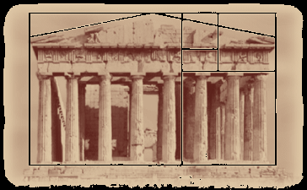
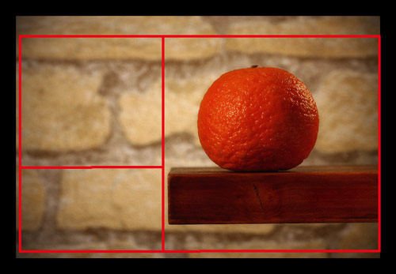
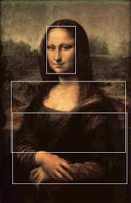
IL RETTANGOLO AUREO E’ APPREZZATO NELL’ARTE E NELLA FOTOGRAFIA

Slide 4
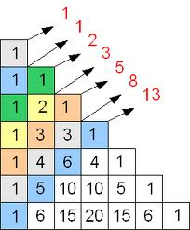
FIBONACCI
E’ una successione in sequenza di numeri interi naturali. Ogni termine è uguale alla somma dei numeri che lo precedono

Slide 5
QUESTA SEQUENZA DI NUMERI PRESENTA INTERESSANTI PROPRIETA’
Il rapporto tra due termini successivi si avvicina molto rapidamente a 0,618
Il rapporto tra un numero e il suo precedente tende a 1,618. Questo numero è detto rapporto aureo
Il quadrato di un numero di Fibonacci meno il quadrato del secondo numero precedente è sempre un numero della successione

Slide 6
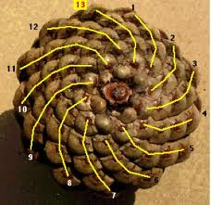
FIBONACCI IN NATURA

